Slide 1





Bibliotecas UC
Licencias Creative Commons (CC)
Noviembre 2023
“Licencias Creative Commons (CC)” por Paula Sarovic, María Alejandra Senabre, 2023 está licenciado bajo CC BY NC SA 4.0

Slide 2
AGENDA
Módulo 1. Introducción-Contexto
Módulo 2. Licencias Creative Commons
Módulo 3. Uso desde nuestra Unidad

Slide 3
Módulo 1
Ciencia Abierta
Creative Commons (CC)
Trivia

Slide 4
¿Qué es…?
Ciencia abierta
Es un constructo inclusivo que combina diversos movimientos y prácticas con el fin de que los conocimientos científicos estén abiertamente disponibles y sean accesibles para todos, así como reutilizables por todos… Unesco, 2021
Acceso abierto
Es la disponibilidad gratuita en la red, permitiendo a cualquier usuario la lectura, la descarga, la copia, la distribución, la impresión, la búsqueda o el uso para cualquier propósito legal, sin ningún tipo de barrera económica, legal o técnica. BOAI, 2022
Notes:
BOAI Budapest Open Access Initiative 2002

Slide 5
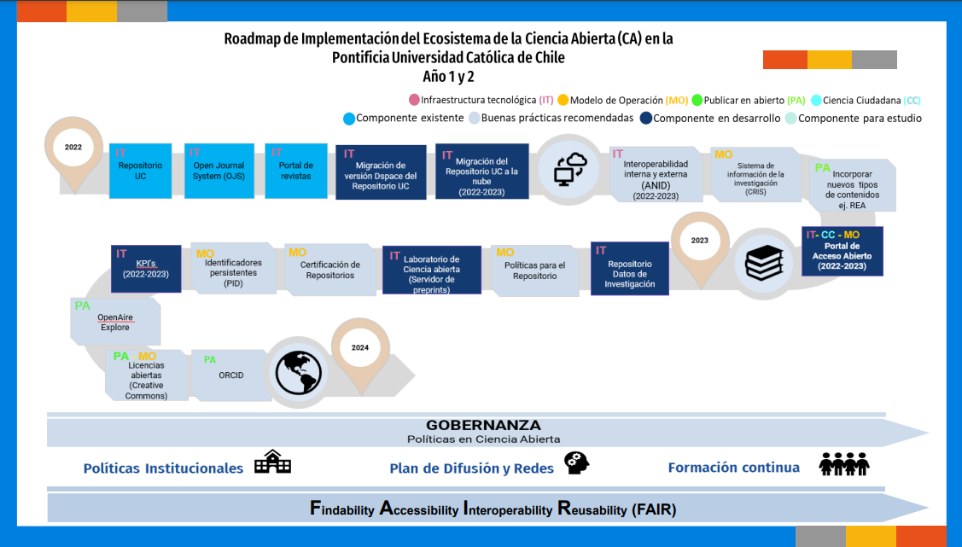

Slide 6
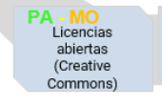
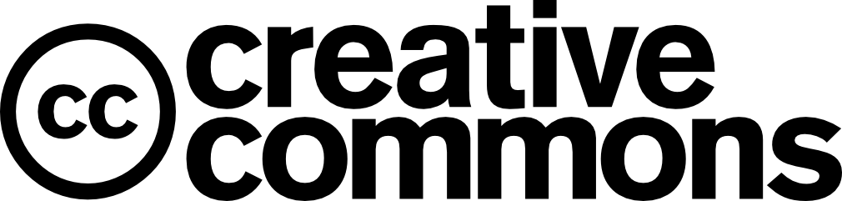
Como una Buena Práctica dentro del proceso de investigación y publicación en abierto

Slide 7

¿Por qué nace Creative Commons?
Creative Commons (CC) nace porque trata de zanjar la tensión entre la “capacidad de un creador para compartir obras digitales en todo el mundo y la regulación de los derechos de autor”.
El Derecho de autor está comprendido dentro de la Propiedad Intelectual.
Regula cómo se usa la producción del hombre (libros, obras artísticas, artículos, etc.)
https://blog.hubspot.com/blog/tabid/6307/bid/6234/how-to-use-creative-commons-to-add-images-to-your-blog.aspx

Slide 8

¿Qué es Creative Commons?
Un conjunto de herramientas legales
Una organización sin fines de lucro
Una red global y un movimiento internacional inspirado en la voluntad de las personas de compartir su creatividad y conocimiento.
Para esto, dispone de un conjunto de licencias abiertas de derechos de autor.

Slide 9
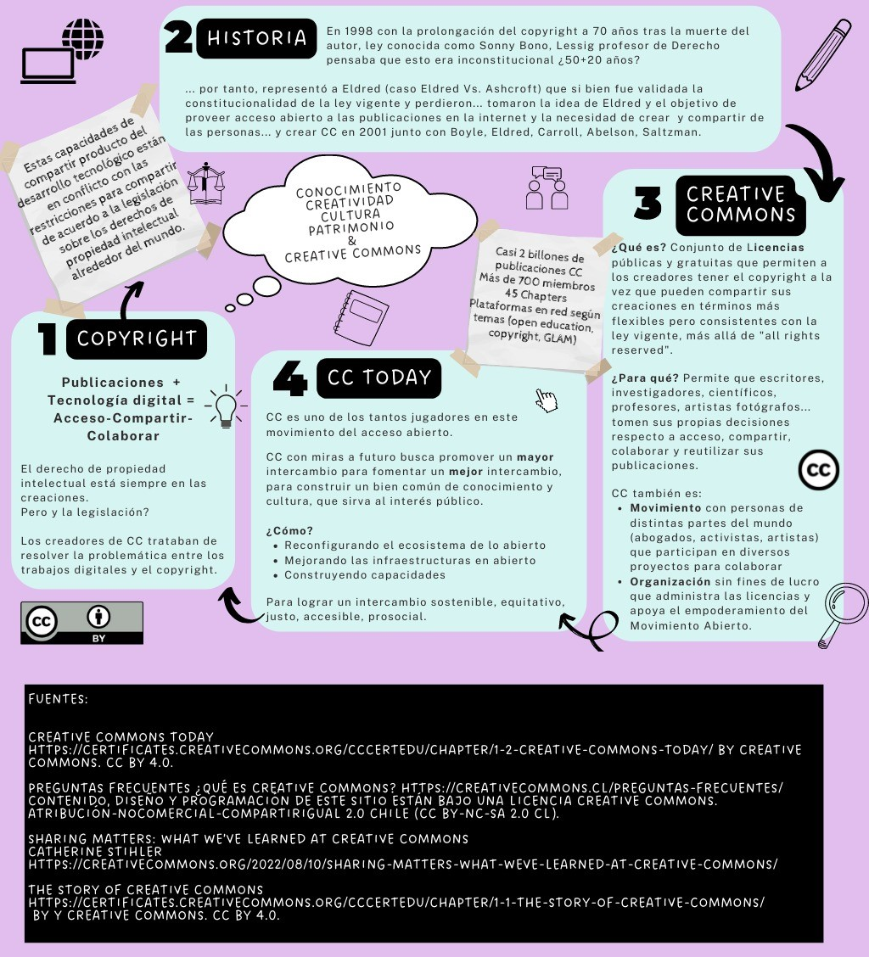
Algunos aspectos resaltantes de la historia más reciente:
2002 primeras licencias CC versión 1.0
2007 fue lanzada la versión 3.0
2013 fue lanzada la versión 4.0 (vigente)
2019 2 billones de obras con licencia CC pueden ser encontrados en:
Flickr
Wikipedia
Youtube
Europeana…

Slide 10
¿PREGUNTAS?

Slide 11
Módulo 2.
Licencias Creative Commons
Trivia

Slide 12


¿Para qué se diseñaron las licencias Creative Commons?
Las licencias Creative Commons se diseñaron para brindar una solución a las complicadas leyes de Derecho de Autor de una manera estandarizada, haciéndolas lo más fáciles posibles, para que las personas que no son abogados las usen y las apliquen.
Importante:
- Versan sobre el uso que se le puede dar a una creación
- Los Derechos de autor siempre están dados

Slide 13

¿Es complejo aplicar una licencia de Creative Commons?
Reutilizar un trabajo con licencia Creative Commons y compartirlo es bastante simple. Sólo hay que asegurarse de proporcionar la Atribución (nombre del creador/autor del documento) y abstenerse de usarlo con fines comerciales si la licencia que tiene es No comercial (NC).
https://es.wikipedia.org/wiki/S%C3%ADmbolo_del_reciclaje

Slide 14
¿A qué se puede aplicar una licencia de Creative Commons?
No a una idea, sino a una creación plasmada.
Hay muchos tipos de creaciones, por ejemplo, creaciones artísticas, recursos educativos abiertos, tesis, publicaciones académicas, videos, datos de investigación, bases de datos, traducciones, arreglos, adaptaciones, etc.
Las licencias Creative Commons (CC) operan dentro del alcance del copyright y las restricciones legales para su uso.
Otros derechos como patentes, marcas, denominaciones no están cubiertos por las Licencias CC y pueden ser gestionados de forma separada.

Slide 15
Licencias Creative Commons (CC)
4 Elementos (símbolos)
2 Herramientas de Dominio Público
6 Licencias (combinación de símbolos)

Slide 16
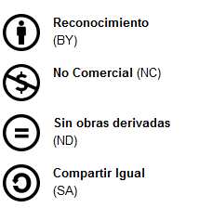
Elementos de una Licencia Creative Commons
http://bibpolitec.blogspot.com/2015/07/licencias-creative-commons.html

Slide 17

Atribución (Attribution BY) o Reconocimiento
Este símbolo significa Atribución o “Por” (es el creador de la obra).
Significa que se debe dar reconocimiento al autor/creador de la obra a utilizar
Todas las licencias incluyen esta condición.

Slide 18

No Comercial (NonCommercial NC)
Este símbolo significa No comercial, es decir, delimita el uso de la creación a usos sin fines comerciales.
Tres de las licencias Creative Commons incluyen esta restricción (BY-NC, BY-NC-SA y BY-NC-ND).

Slide 19

Compartir Igual (ShareAlike SA)
Este símbolo significa Compartir igual, esto implica que las adaptaciones basadas en una creación deben tener la misma licencia o una licencia compatible.
Dos de las licencias Creative Commons incluyen esta condición (BY-SA y BY-NC-SA).

Slide 20

Sin derivados (No Derivates ND)
Este símbolo significa que los reutilizadores no pueden compartir adaptaciones del trabajo.
Cualquier persona puede crear adaptaciones de obras bajo una licencia ND siempre que no comparta la obra con otros en forma adaptada.
Dos de las licencias Creative Commons incluyen esta restricción (BY-ND y BY-NC-ND).
Cuando se combinan estos íconos, se conforman las seis opciones de Licencia Creative Commons.

Slide 21


Herramientas de Dominio Público
Sello de Dominio público
CC0 (Zero)

Slide 22

Dominio Público
Esta es una etiqueta que indica que la obra está libre de todas restricciones de derechos de autor.
Sirve solo para informar sobre el estado de dominio público de una obra.
La utilizan a menudo museos, bibliotecas y archivos que trabajan con obras muy antiguas.

Slide 23


CC0 (CC zero ó CC cero)
La herramienta Creative Commons Cero permite a los creadores dedicar sus obras al dominio público mundial en la mayor medida posible.
Al usarla el creador está renunciando (cede) a todos los derechos posibles que puedan tener sobre las reproducciones, reutilizaciones, etc. de esas obras.
Es usada principalmente en museos, bibliotecas o archivos.

Slide 24
Algunas diferencias entre estas marcas
CC0
Sello de Dominio
público
Uso por parte de los titulares de derechos de autor y derechos conexos sobre una obra sujeta a estos derechos.
Legalmente operativo en el sentido de que cuando se aplica, cambia el estado de los derechos de autor de la obra, renunciando efectivamente a todos los derechos de autor y derechos conexos en todo el mundo.
Uso por parte de cualquier persona y está diseñado para usarse con obras que ya están libres de restricciones de derechos de autor conocidas en todo el mundo.
No es legalmente operativo en ningún aspecto: está destinado a funcionar como una etiqueta, marcando un trabajo que ya está libre de restricciones de derechos de autor conocidas en todo el mundo.

Slide 25
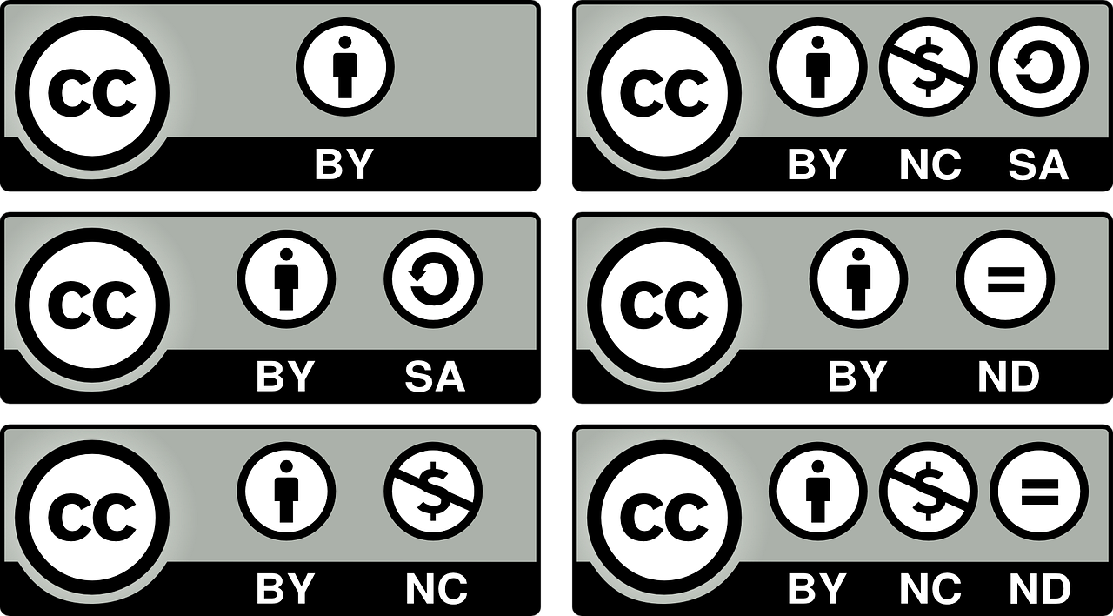
Tipos de Licencias Creative Commons

Slide 26

Licencia de Atribución (Attribution) o “BY”
Esta licencia permite que las personas usen y adapten la obra para cualquier propósito (incluso comercial) siempre que den crédito al creador.
Esta es la licencia Creative Commons más permisiva.

Slide 27

Licencia de Reconocimiento - Compartir Igual (Attribution-ShareAlike) o “BY-SA”
Esta licencia permite que las personas usen y adapten el trabajo para cualquier propósito (incluso comercial), siempre que den crédito al creador y hagan disponibles las adaptaciones que comparten con otros bajo el mismo tipo de licencia o una compatible.

Slide 28

Licencia de Reconocimiento - No Comercial (Attribution-NonCommercial) o “BY-NC”
Esta licencia permite que las personas utilicen la obra, o las adaptaciones de la obra, únicamente con fines no comerciales, y siempre y cuando den crédito al creador.

Slide 29

Licencia de Reconocimiento - No Comercial - Compartir Igual (Attribution- NonCommercial - ShareAlike) o “BY-NC-SA”
Esta licencia permite que las personas usen y adapten el trabajo solo con fines no comerciales, y siempre que den crédito al creador y hagan que las adaptaciones que compartan con otros estén disponibles bajo la misma licencia o una compatible.

Slide 30

Licencia de Atribución - Sin Derivadas (Attribution-NoDerivatives) o “BY-ND”
Esta licencia permite a las personas utilizar la obra no adaptada para cualquier propósito (incluso comercial), siempre y cuando den crédito al creador.
También pueden adaptar el trabajo para su uso personal, pero no pueden compartir ninguna adaptación públicamente.

Slide 31

Licencia de Reconocimiento - No Comercial - Sin Derivados (Attribution-NonCommercial-NoDerivatives) o “BY-NC-ND”
Esta es la licencia más restrictiva que ofrece Creative Commons.
Permite que las personas usen el trabajo no adaptado solo con fines no comerciales, y solo mientras le den crédito al creador.
También pueden adaptar el trabajo para su uso personal, pero no pueden compartir ninguna adaptación públicamente.

Slide 32

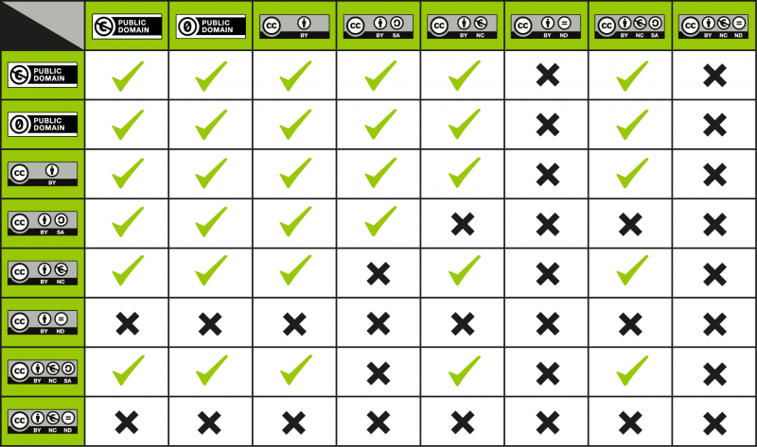
Gráfica de licencias compatibles
Esta herramienta permite conocer la compatibilidad entre las licencias, lo que ocurre al producirse un ticket verde
Creative Commons, CC BY 4.0 https://creativecommons.org/licenses/by/4.0, via Wikimedia Commons.

Slide 33
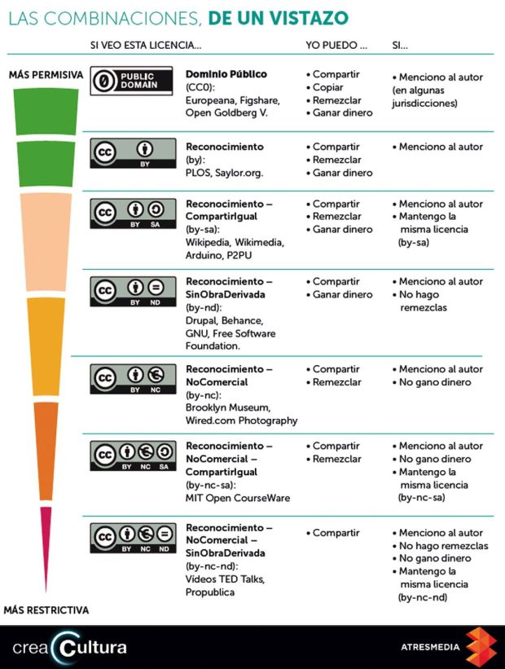
Las combinaciones en las licencias Creative Commons. De: Crea cultura blog En: http://biblioteca2.uc3m.es/investigacion/2018/05/09/aprende-a-usar-e-interpretar-las-licencias-creative-commons/

Slide 34
¿PREGUNTAS?

Slide 35
Módulo 3.
Uso desde nuestra Unidad
Propuesta en el marco del proyecto InES
Trivia

Slide 36
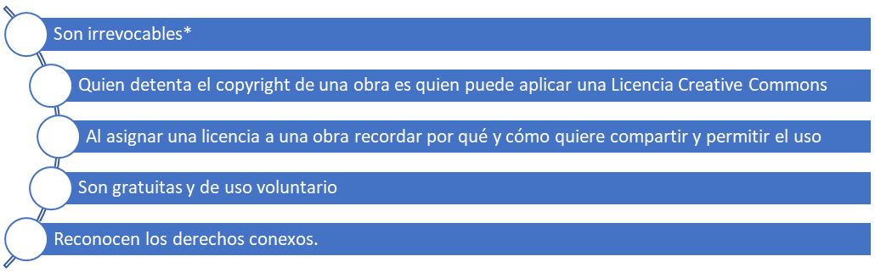
Conceptos para la aplicación de Licencias CC
* Si bien las Licencias CC son irrevocables, el creador de una obra es libre de ofrecer a su vez su obra bajo una licencia diferente; así como también es libre de retirar de Internet una copia de su obra.
Notes:
Derechos conexos: se aplican a otras categorías de titulares de derechos, los artistas intérpretes o ejecutantes, los productores de fonogramas y los organismos de radiodifusión.

Slide 37

Importante
Leer o ver no son actividades reguladas por copyright, por tanto tampoco se requiere de Licencias CC.
No protege los objetos como tal pero si el objeto digital o parte de éste.
Otros escenarios que no requieren una Licencia CC:
Usar una obra bajo “fair use” o Excepciones y Limitaciones.
Cuando la obra es de dominio público. Tampoco permite mediante la aplicación de una Licencia CC sacar una obra del dominio público.
Notes:
Ejemplos de Excepciones y limitaciones dentro de la legislación nacional en caso de Chile, incluye:
- Citas sin fines comerciales
- Reproducción de obras para personas con discapacidad visual.

Slide 38
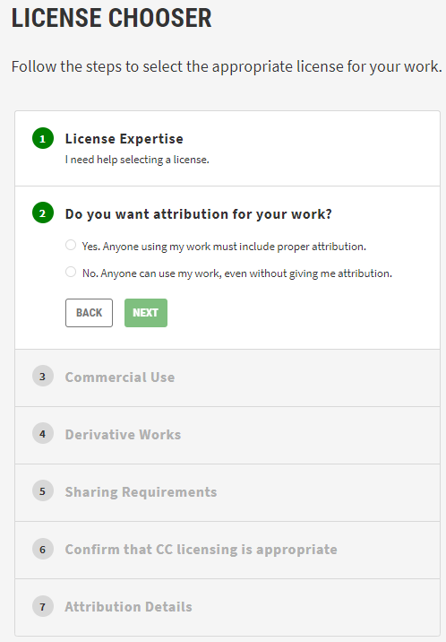
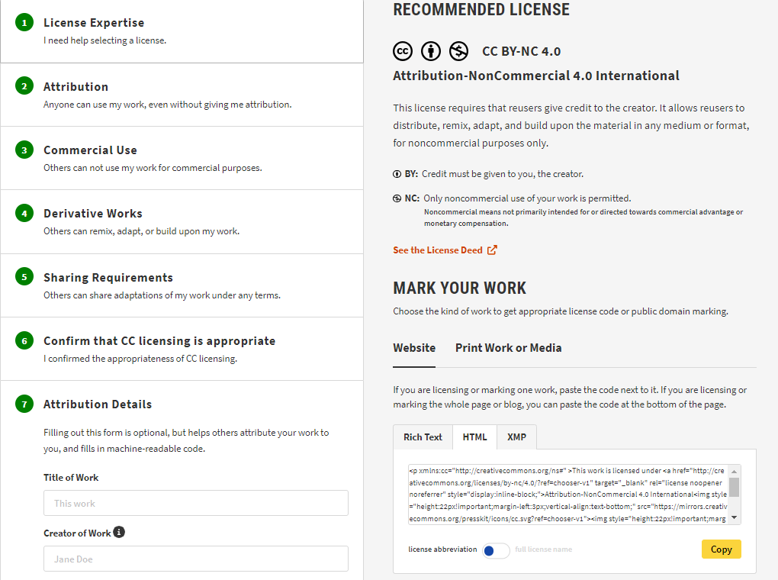
¿Cómo se generan?
Se puede generar la licencia que más se ajuste a los intereses del creador, ello con la herramienta en línea de Creative Commons
Donde el creador va seleccionando opciones según lo qué quiere que otros hagan con su obra.

Slide 39
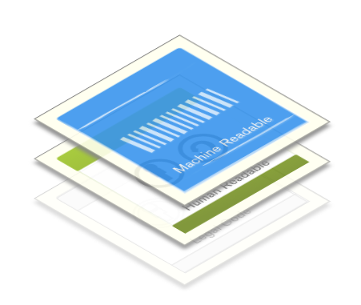
Capas de una Licencia Creative Commons
Legible por máquina
Crear, copiar, descubrir y distribuir las obras y sean reconocidas/comprendidas por computadoras/softwares
Términos y condiciones de una licencia de forma comprensible/entendible para las personas
Incluye los términos y condiciones legibles/entendibles por abogados y legalmente exigibles en tribunales
Legible por personas
Código legal
Copyright 2011, Creative Commons, Nathan Yergler, Alex Roberts. Licensed to the public under CC BY 3.0 Unported

Slide 40
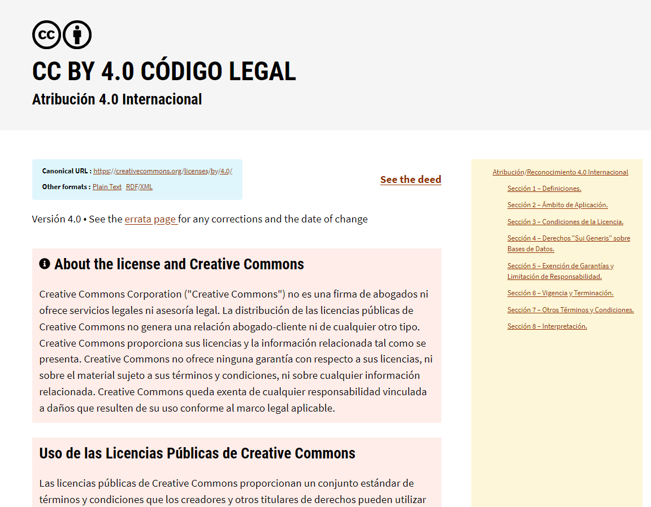
Código legal

Slide 41
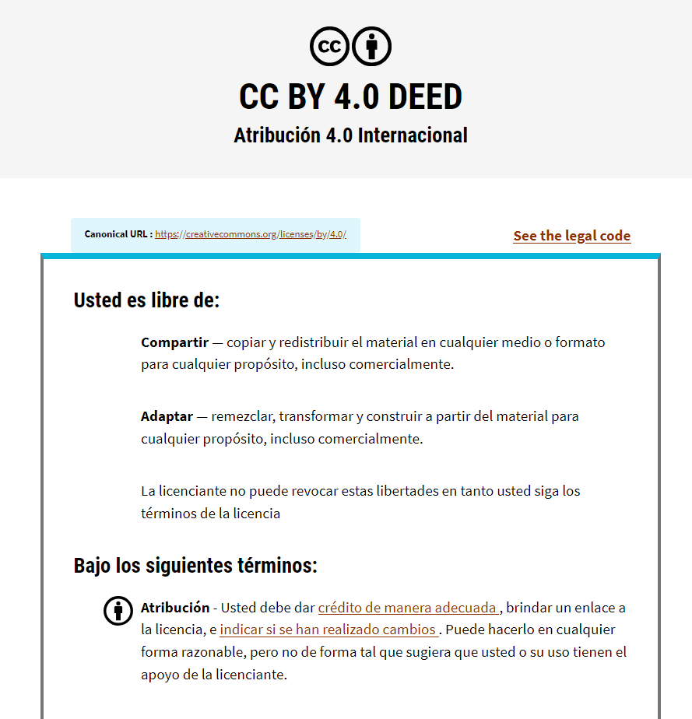
Código Legible por Personas

Slide 42
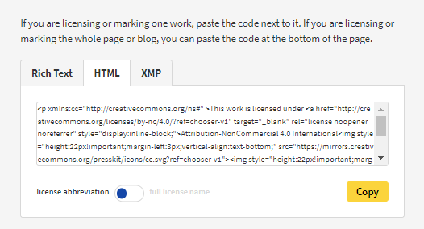
Código Legible por máquinas

Slide 43
Alcances para la aplicación de Licencias CC
Una vez que alguien usa una obra con Licencia CC sin atribuir o sin seguir los términos de la licencia, el derecho a usarla termina de forma automática tan pronto como se violen sus términos.
CC mejora sus licencias mediante versiones, proceso mediante el cual actualiza el Código Legal para tener en consideración los cambios tecnológicos y legales de Copyright, además de las necesidades de reutilizar.
Si bien hay varias versiones en la práctica tienen el mismo efecto.
CC recomienda utilizar la última versión (4.0).

Slide 44
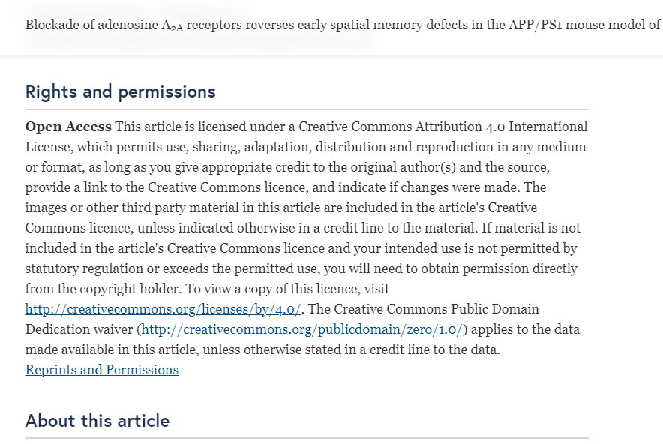
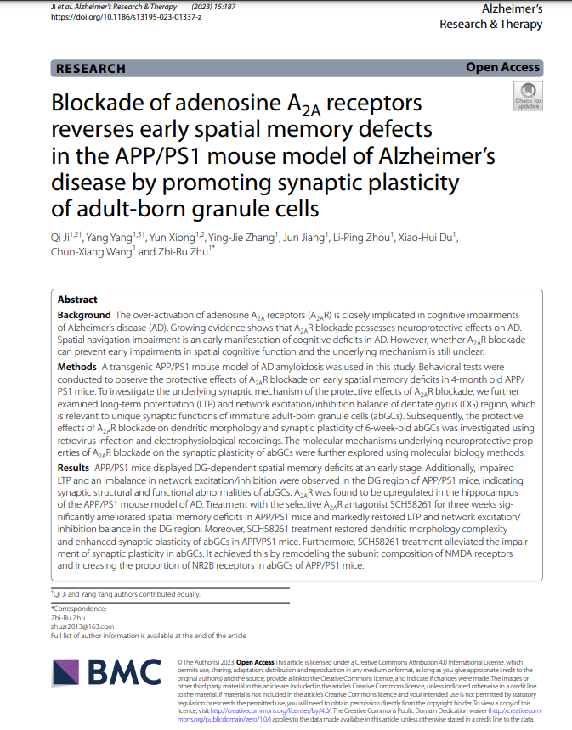
Visualización de la licencia CC en un documento
Notes:
Editor BMC
https://alzres.biomedcentral.com/articles/10.1186/s13195-023-01337-z

Slide 45
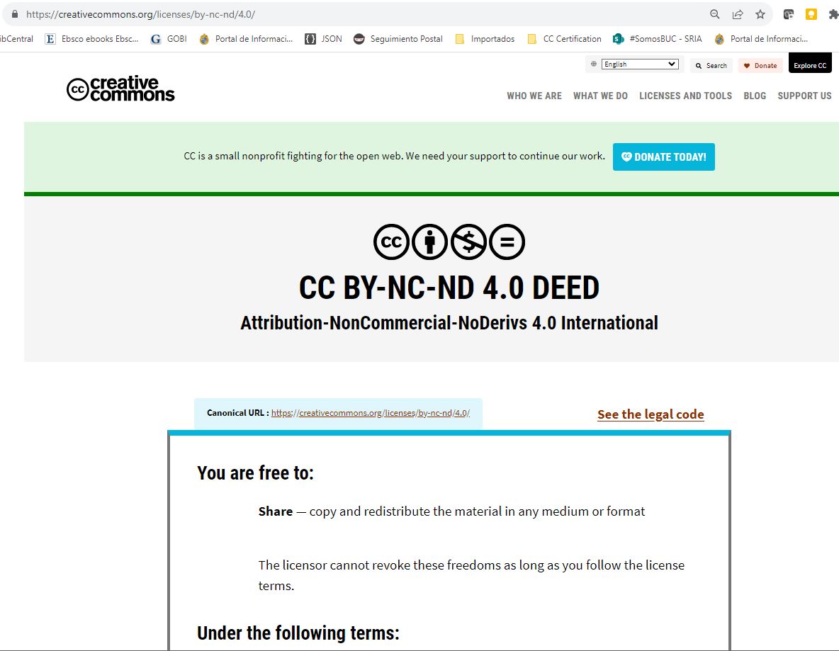
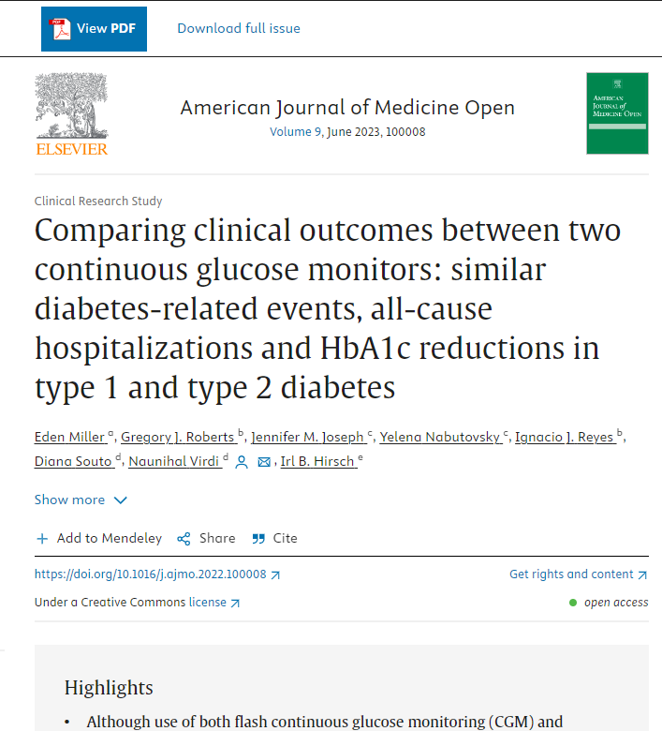
Visualización de la licencia CC en un documento
Notes:
Editor Elsevier
https://www.sciencedirect.com/science/article/pii/S2667036422000036

Slide 46
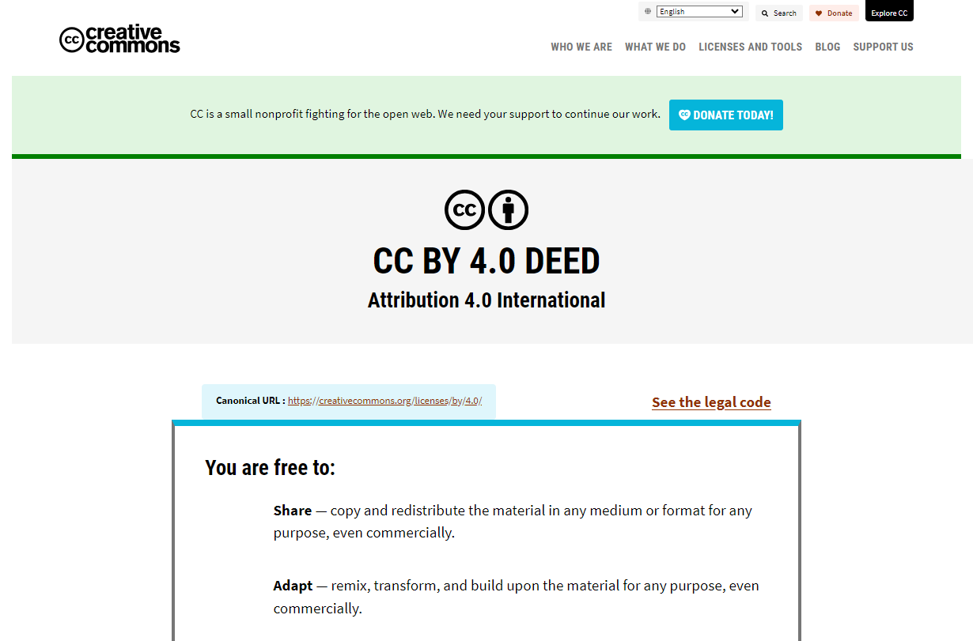
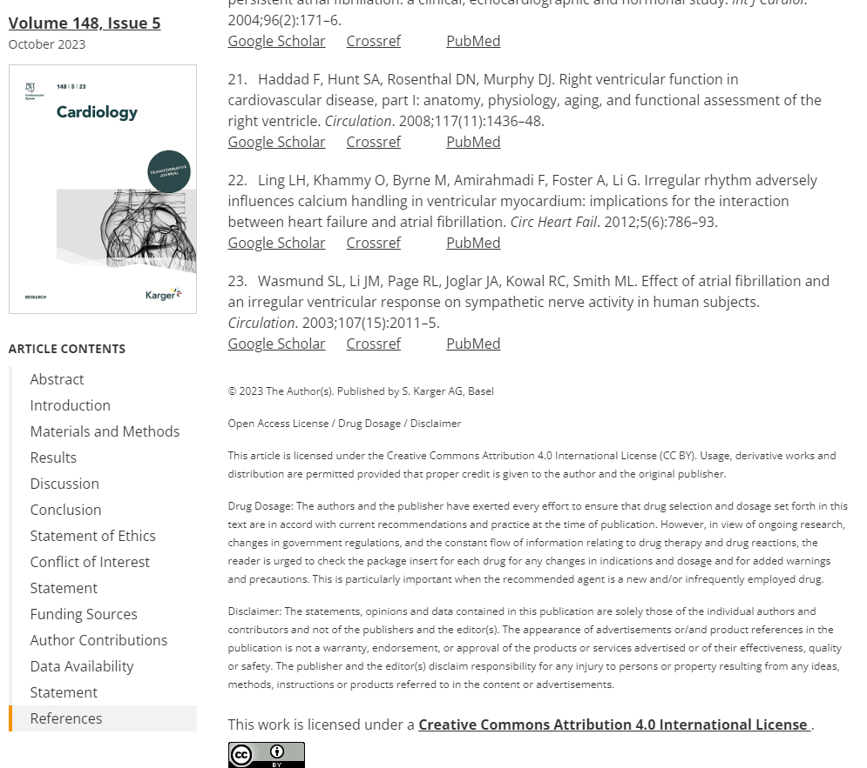
Visualización de la licencia CC en un documento
Notes:
Editor Karger
https://karger.com/crd/article/148/5/402/853630/Right-Heart-Structure-and-Function-after

Slide 47
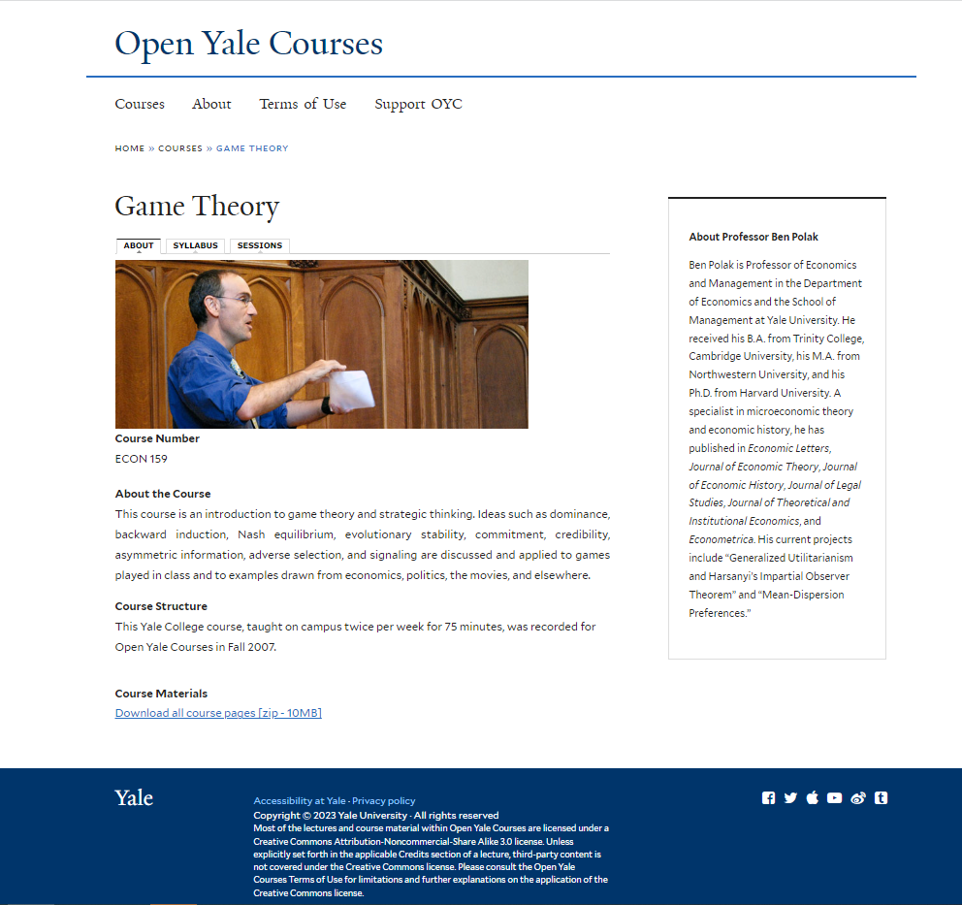
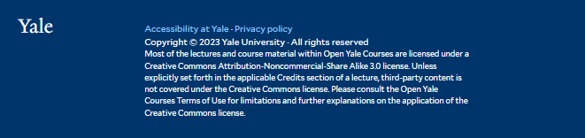
Visualización de la licencia CC en un documento
Notes:
OER de Yale University
https://oyc.yale.edu/economics/econ-159

Slide 48
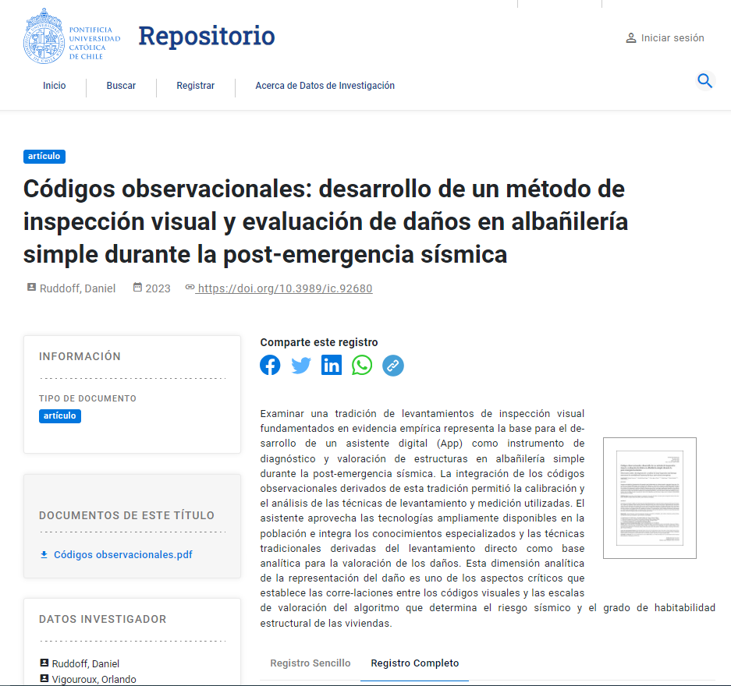
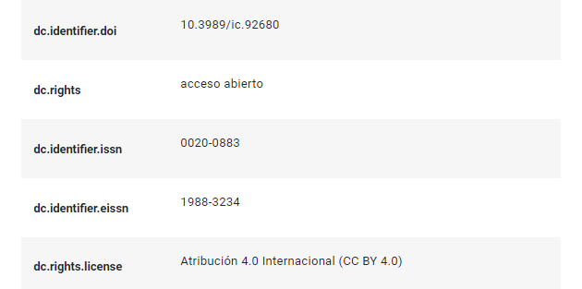
Visualización de la licencia CC en un registro del Repositorio UC

Slide 50
Proyecto InES Integración de nuevos componentes y herramientas en Repositorio
“Propuesta de uso de licencias Creative Commons en el Repositorio UC”

Slide 51
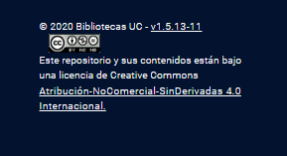
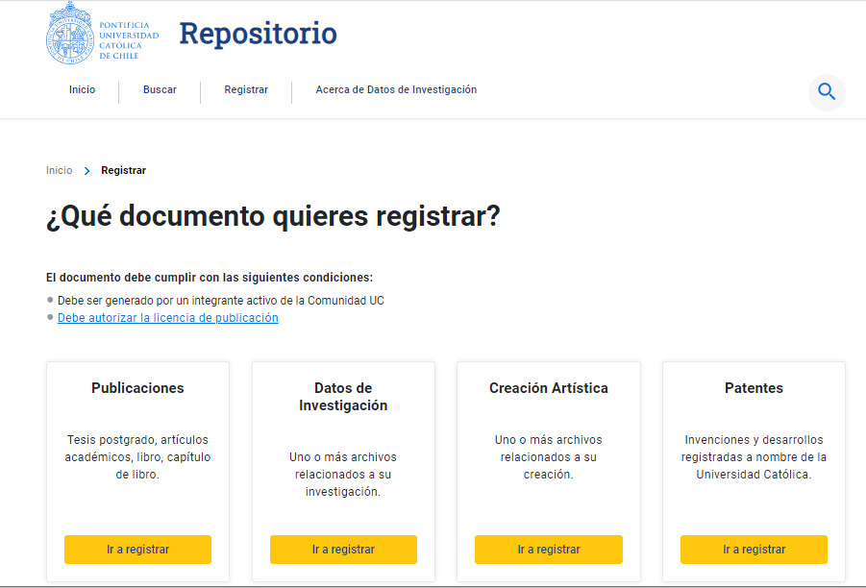
Propuesta de uso de licencias Creative Commons en el Repositorio UC
Licencia CC en Repositorio UC:
Uso de la licencia CC-BY-NC-SA
(Atribución - No Comercial-Compartir Igual) que tiene
menos restricciones que la que se encuentra actualmente en uso.
Selector de licencia CC:
Se despliegue para todas las publicaciones la
alternativa para escoger una licencia CC.
Información sobre licencias CC en la
interfaz de usuario:
Que se visibilice:
Ícono de la licencia CC

Slide 52
¿PREGUNTAS?

Slide 53
Gracias

Slide 54
Referencias y fuentes:
“Anatomy Of A CC License” (https://certificates.creativecommons.org/cccertedu/chapter/3-anatomy-of-a-cc-license/)
by Creative Commons. CC BY 4.0
BOAI. Iniciativa de Acceso Abierto. En: https://www.budapestopenaccessinitiative.org/read/spanish-translation/
Creative Commons Certificate for Academic Librarians course by Creative Commons, September 2022 licensed CC BY 4.0.
“Downloads” (https://creativecommons.org/about/downloads/) by Creative Commons. CC BY 4.0
Muñoz, A. (2020). Tesis Magíster PUC En: https://repositorio.uc.cl/handle/11534/52766
Roadmap de Implementación del Ecosistema de la Ciencia Abierta (CA) en la Pontificia Universidad Católica de Chile. Desarrollo de componentes y actualización Año 1 y 2
“Six licenses for sharing your work” https://wiki.creativecommons.org/images/6/6d/6licenses-flat.pdf Creative Commons has waived all copyright and related or neighboring rights to this guide using the CC0 Public Domain Dedication.
Workshop para profesionales de Bibliotecas UC: Licencias Creative Commons (CC) por Amelia Muñoz, Paula Sarovic, María Alejandra Senabre 2022 está licenciado bajo CC BY NC SA 4.0

